Slide 1
Paralel Arayüz

Slide 2
DMA, kesme denetleyicisi falan direct system yollarini kullanir ve bilgisayar kasasinin icindeki cihazlari control etmek icin kullanilir. Fakat portlar harici cihazlari mesela printer vs.. Tarzi seyleri control etmek icin kullanilir.
Gunumuzde cogu PC’de artik parallel port yok.

Slide 3
Genel Özellikler
Her PC en az bir paralel arayüze sahiptir
Parallel port ayni anda bir cok kabloyla iletiyor bitleri, seri port ise biti tek tek gonderir. Seri port daha iyi. Paralel port veri bozulma ihtimali var. Kablo fazla, kablolar birbiriyle iletisime gecip aradaki veriyi bozabilir vs...
Ethernet karti bir seri haberlesmedir mesela. (Bir tane iletim hatti yok ama orda da birden cok var cunku iste gonderirken haber vermek icin veya onay almak icin gerekli diger seyler diger hatlar uzerinden saglanir) Parallel portta da bunun gibi iste veriyi aldim, almadim vs arada bir haberlesme protokolu vardir.
Paralel arayüz, birçok uygulama alanına sahip seri arayüzün aksine normal koşullarda sadece paralel yazıcıya hizmet sunmak için kullanılır
BIOS ve DOS maksimum 4 adet paralel arayüze (LPT1, LPT2, LPT3 ve LPT4) hizmet sunabilir
BIOS ve DOS fonksiyon kesmelerini (8086 INT komutu) kullanarak yazıcıya erişirler
DOS: INT 21h
BIOS: INT 17h
Paralel arayüz ve paralel yazıcı arasındaki bağlantı için ‘Centronics’ kablo kullanılır
Centronics, yazıcılar için kullanılacak arayüz standardını açık bir şekilde tanımlayan ilk firmadır
Centronics kablo 36 iletim hattından oluşur
Bu iletim hatlarının 18 tanesi, karşılık düşen sinyal hattını sarmayalarak (twist) ‘signal crosstalk’ ‘u engellemeye çalışan toprak (ground) hatlarıdır
Kablo boyutunun 5 m ‘yi geçmesi durumunda veri transferinde hatalar meydana gelebilir
Paralel arayüz ve Centronics kablonun yapısı, seri arayüzün aksine uzak uçlar arasında veri transferine müsaade etmez (signal crosstalk)
Paralel transfer hızı seri transfer hızına göre kat kat fazladır

Slide 4
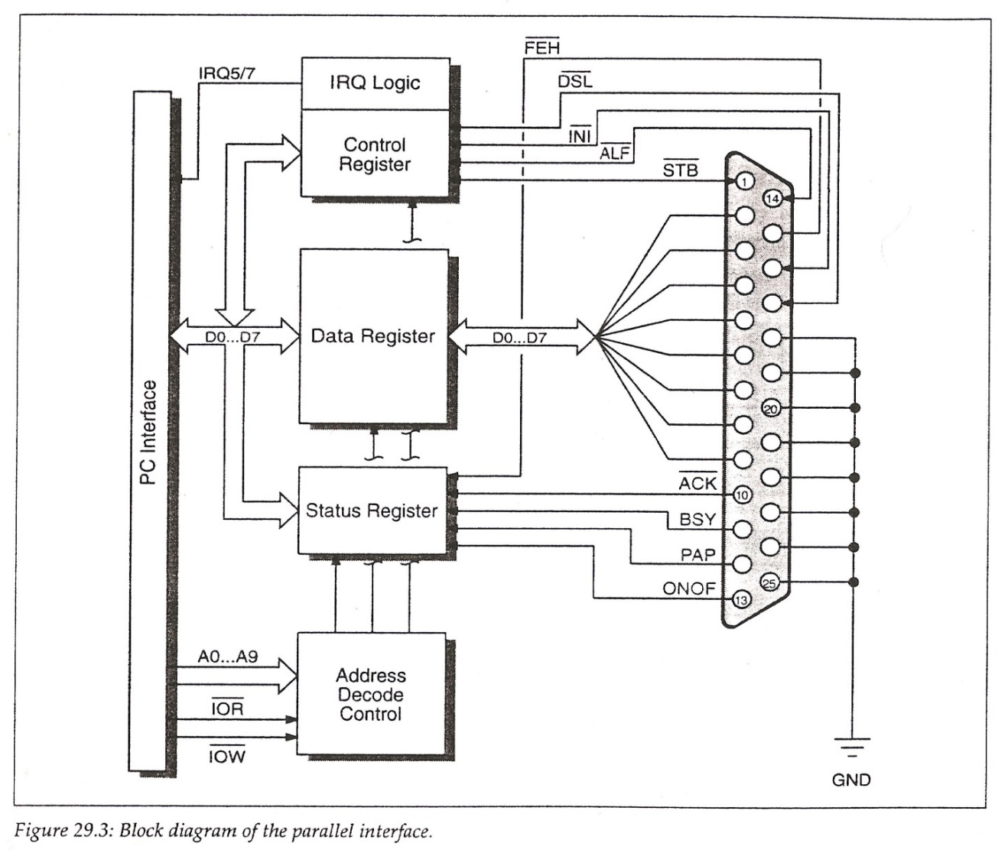
Paralel Arayüzün Yapısı
D0 – D7 veri yolu karsi tarafta yazicinin 2-9 pinlerine baglidir.
ACK sinyali mesela. Printer status register’a gonderiyor. Tamam karakteri aldim ve yazdim yeni karakter almaya hazirim tarsi seyler diyor mesela.
Kontrol kaydedicisi ise yaziciya giden bazi uclarin sinyallerin seviyesini falan belirliyor. STB bitini setlediyseniz eger mesela siz iste veri yoluna veriyi koydunuz yaziciya da bunu oku emrini veriyorsunuz bu sinyalle. O sonra onu okuyor yaziyor bize ACK gonderiyor falan oyle bir protocol iste.
Tum bu kaydedicilerin adresleri var. CPU’nun hangi registera erisecegi Address Decode edildikten sonra ortaya cikiyor. Tabi yazma da yapilabilir okuma da. (IOR, IOW)
Paralel port kesme uretebilir eger siz programlarsaniz. Mesela iste yazicidan her ACK geldiginde kesme uret seklinde programlayabilirsin. (IRQ5/7)
Tabi kesme dedigimizde bu durumda yaziciya hizmet edecek bir servis programinin olmasi gereklidir. Iste bu programda nedir? Yazicinin suruculeridir. (Driver)
Yazici tarafinda da iste ACK gonderme icin veya STB sinyalini almak icin vs .. Bir yazilim veya bir donanim var.
Paralel porta sadece parallel yazici baglamiyoruz tabiki. Iki bilgisayar parallel portlarla nasil haberlesiyor bunu gorecegiz. Connector dedigin sey bir tel yani ordan haberlesecekler aradaki haberlesme protokolu bilindikten sonra parallel porta hangi cihazin baglandiginin bir onemi yok her seyi baglayabilirsin. Veri kaydedicisi hem okunabilir hem de yazilabilir bir kaydedicidir. Bu neden okunabilir yapilmis? Halbuki yazici bize hicbir deger geri dondurmuyor yani asla bunu okuyacak bir sey yok neden var bu? Bilinmiyor :D Simdi karsi tarafta bir yazici oldugunu dusunme karsi tarafta da bir PC var mesela yani bize very gonderebilecek bir sey. Simdi dusunelim ki biz bir sey gonderdik iste karsidan da bize bir veri geldi. Gelen verideki bitler direct olarak bizim data registerimiza yazilmiyor. Orda onceden olan degerler ile yeni gelen degerlerin OR lanmis halini okuyoruz biz. Degisik bir sey :D Karsi taraftan gelen verinin dogru okunabilmesi icin Data register’in onceki degerlerinin hepsi 0 olmasi gerekki OR yapildiginda degerler degismesin ve dogru okunabilsin. Durum kaydedicisinin bitleri sadece okunabilir.

Slide 5
Paralel Arayüzün Yapısı (devam)
PC’de birden fazla parallel port olabilir.
Paralel arayuzun yaziciya veri gondermek gibi tek bir standart gorevi oldugu icin basit bir yapiya sahiptir
Paralel arayuz ile PC sistem yolu (system bus) arasinda PC arayuzu (PC Interface) bulunur
PC arayüzü 8 bit uzunluğunda bir veri yoluna sahiptir
Veri, yaziciya her defasinda 1 bayt olacak sekilde gonderildiği için PC arayüzüne ait veri yolu uzunlugunun 8 bit olması yeterlidir
Paralel arayuz kaydedicileri 8 bit uzunlugundadir
Adres kod cozucu, NOT(IOR) ve NOT(IOW) sinyallerinden biri aktif oldugunda A0-A9 adres bitlerini cozumleyerek hangi kaydedicinin secildigini belirler
Paralel arayuz, yazici yeni bir karakter kabul etmeye her hazir olusunda donanimsal kesme uretecek sekilde konfigure edilebilir (IRQ lojigi)

Slide 6
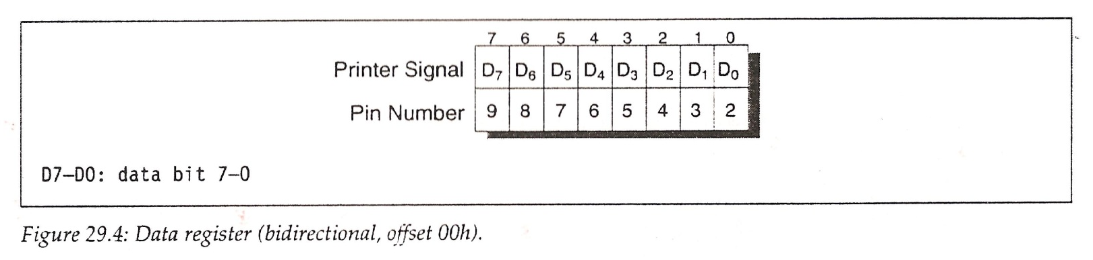
Paralel Arayüzün Yapısı (devam)
Kaydediciler:
Veri Kaydedicisi (Data Register)
8-bit uzunlugundadir ve CPU tarafindan okunup yazilabilir
Yaziciya gonderilecek veri baytları veri kaydedicisinde saklanir
Veri kaydedicisinin okunmasi:
“Yaziciya son yazilan bayt” OR “2-9 pinleri”
2-9 pinleri, paralel arayüze bağlı harici cihaz tarafından sürülür
2-9 pinleri, yazici tarafindan çoğu zaman yuksek seviyeye surulmedigi icin veri kaydedicisini adresleyen bir IN okuma emri son yazilan bayti geri dondurur
Eger harici bir cihaz 2-9 pinlerini yuksek seviyeye surerse, IN komutu kaydedicideki 0 bitlerinin yerine 1 değerini döndürür (0 OR 1 = 1)
IN emrinden once kaydediciye 0 bayti yazilirsa, emir 2-9 pinlerindeki sinyal seviyelerini dondurur
Boylelikle başka bir paralel arayüzle (yazıcı, PC, vs) herhangi bir veri iletisimi olup olmadigi belirlenebilir
(Indispensable PC Hardware Book)

Slide 7
Paralel Arayüzün Yapısı (devam)
Kaydediciler (devam):
Durum Kaydedicisi (Status Register)
Paralel arayüze bağlı olan yazici durumuna iliskin bilgi saglar
Kaydedici bit degerleri, yazici tarafindan çeşitli iletim hatları kullanılarak ayarlanir
CPU tarafindan yalnizca okunabilir
Kontrol Kaydedicisi (Control Register)
CPU tarafindan okunup yazilabilir
Standart görevi, paralel arayuz ve yazici arasindaki veri transferini kontrol etmektir

Slide 8
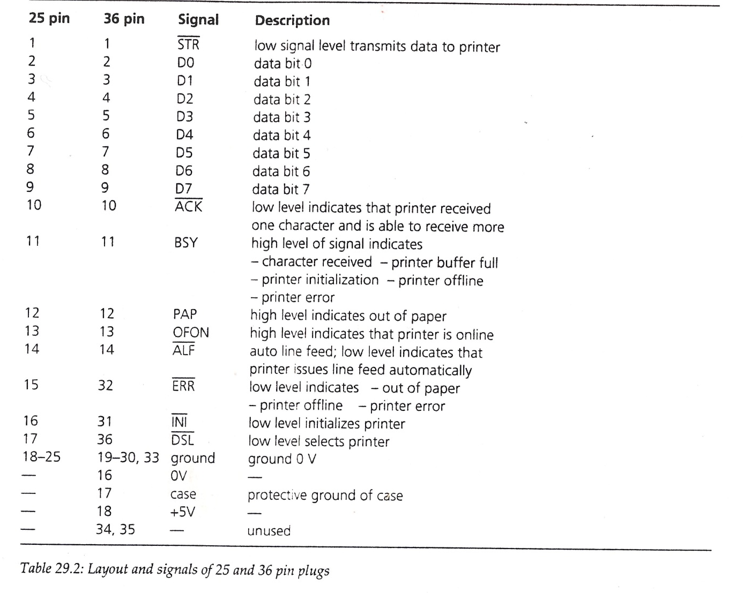
Paralel Arayüzün Yapısı (devam)
Centronics Kablo Sinyalleri

Slide 9
Paralel Arayüzün Yapısı (devam)
Centronics Kablo Sinyalleri (devam)
Cogu yazici NOT(DSL) sinyalini kendi icerisinde topraga (ground) baglamistir (her zaman secilidir)
Paralel arayuzden gelen NOT(DSL) sinyali goz ardi edilir
Daha eski sistemlerde yazıcıyı yetkilendirme/yetkisizlendirme olanağı mevcuttu
D0-D7 veri pinleri yaziciya veri baytini transfer etmek icin kullanilir
Iki yonlu veri hatlarinda yazici da paralel arayuze veri gonderebilir
Yazici, NOT(STR) (strobe) sinyali yuksek seviyeden alcak seviyeye gectiginde D0-D7 veri hatlarindaki veri baytini okur
Alcak seviyeye sahip NOT(ALF) sinyali, yazicinin yazilan her bir satirdan sonra otomatik olarak satir sonu isaretini (line feed) yerlestirmesini saglar
Yazici sayet destekliyorsa, yuksek seviyeden alcak seviyeye gecen bir NOT(INI) sinyali yazicinin baslatilmasini (initialization) saglar
Diger sinyaller genellikle yazicidan paralel arayuze gonderilen sinyallerdir ve yazicinin mevcut durumu ile ilgili bilgi tasirlar
CPU, NOT(STR) sinyalini kullanarak yaziciya bir veri bayti gonderdiginde yazici NOT(ACK) sinyalini aktif yaparak karsilik verir
Alcak seviyeye cekilen NOT(ACK) sinyali arayuzun daha fazla veri gonderebilecegi anlamina gelir
Aktif bir BSY sinyali yazicinin o an icin mesgul oldugunu ve herhangi bir karakter kabul edemeyecegini gosterir
Yazici kagidi tukendiginde, PAP sinyali yazıcı tarafından yuksek seviyeye cekilir
Yazici acildiginda (power) OFON sinyali aktiflestirilir
Alcak seviye NOT(ERR) sinyali bir hatanin meydana geldigini belirtir (ornegin yazici kafasinin bozulmasi)
Yukarida aciklanan sinyaller tum yazicilar tarafindan desteklenmez
Ozellikle NOT(INI) ve NOT(DSL) sinyalleri sikca kullanilmaz
Birden fazla sinyal ayni anda gelebilir. Ayni anda BSY (Busy) iste out of paper olan PAP falan gelebilir.
Bir karakter gonderildikten sonra yazici bunu aldigini ve yazdigini soyleyip bize ACK geri gonderir biz de onun yazdigini anlariz fakat sadece bu bilgiye bakarak hemen 2. karakteri gonderme islemini yapamayiz cunku o sirada yazici baska bir isle ugrasiyor olabilir dolayisiyla hem ACK hem BSY control edilip ona gore karakter gonderme yapilmali.

Slide 10
Paralel Arayüzün Programlanması
Paralel arayüz kaydedicilerinin 3 farklı görevi vardır:
Veri transferi
Yazıcı kontrolü
Paralel arayüz kontrolü
LPT1-LPT4 paralel arayüzlerine ait kaydedici taban adresleri (base address) BIOS ‘ta tutulur
Veri kaydedicisi ofset değeri: 00h
Durum kaydedicisi ofset değeri: 01h
Kontrol kaydedicisi ofset değeri: 02h
BIOS, bilgisayar açılırken (booting) sırasıyla 3bch, 378h (LPT1), 278h (LPT2) ve 2bch I/O adreslerinde herhangi bir paralel arayüzün fiziksel olarak oturup oturmadığını kontrol eder
Fiziksel olarak mevcut olan arayüzlere LPT1, LPT2, vs isimleri sırasıyla atanır
Bazı BIOS türleri 2 ‘den fazla paralel arayüzü desteklemezler

Slide 11
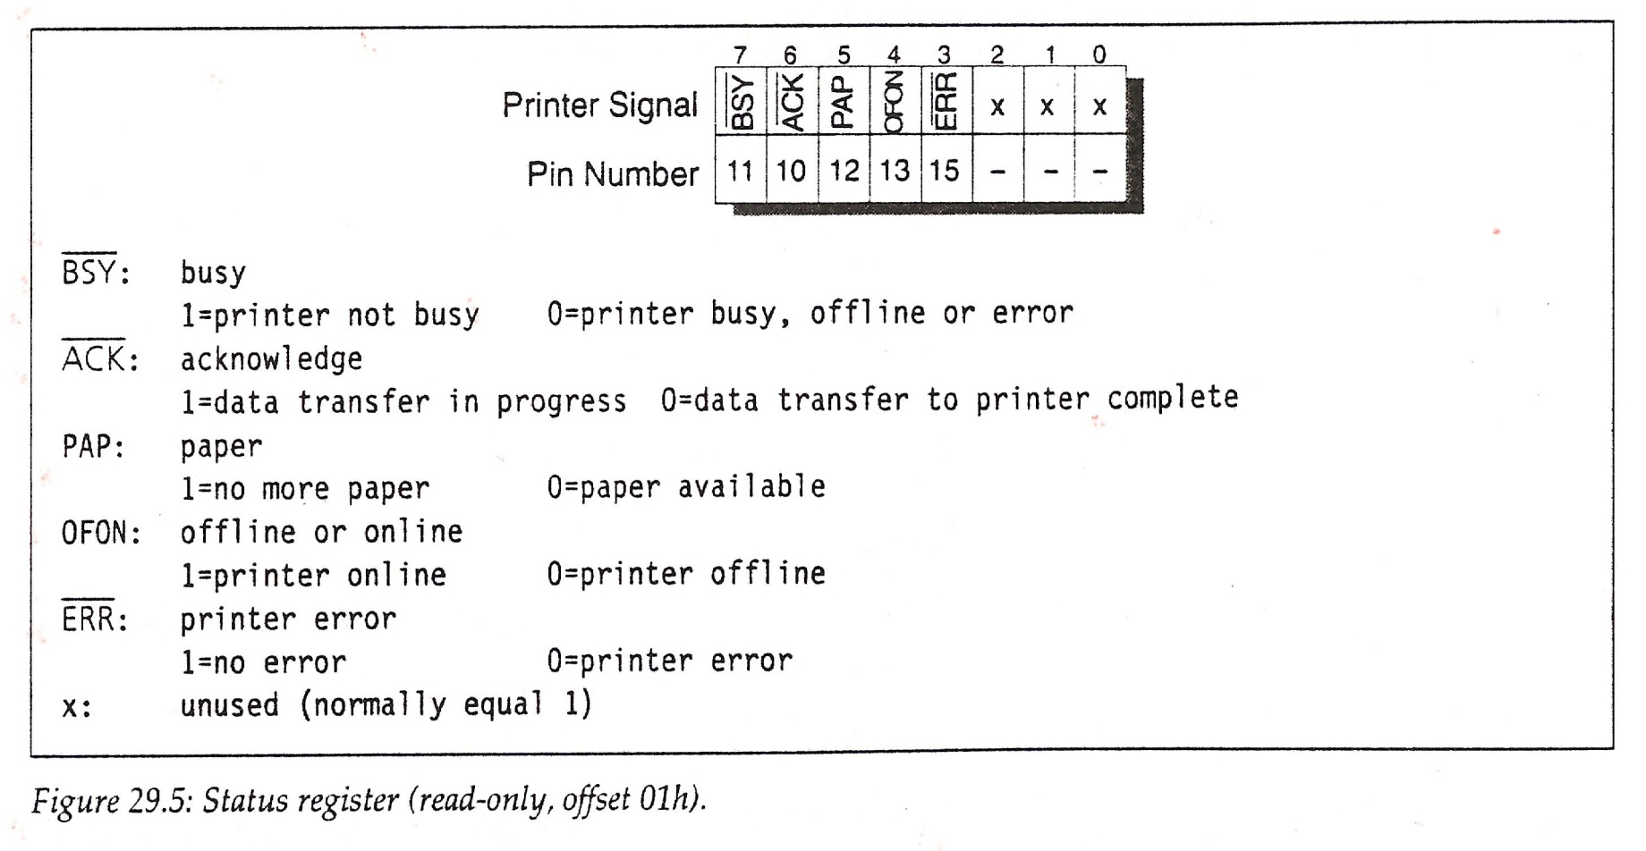
Paralel Arayüzün Programlanması (devam)
Durum Kaydedicisi:
(Indispensable PC Hardware Book)

Slide 12
Paralel Arayüzün Programlanması (devam)
Durum Kaydedicisi (devam):
Durum kaydedicisi yazıcının mevcut durumuna dair bilgi verir
NOT(BSY)
0: Yazıcının meşgul olduğu anlamına gelir
Yazıcı tamponu dolu
Veri transferi devam ediyor
Yazıcı başlatılıyor
1: Paralel arayüz yazıcıya yeni bir karakter transfer edebilir
NOT(ACK)
0: Karakter başarıyla transfer edildi
1 ( NOT(BSY)=0 ): Karakter hala transfer ediliyor
1 ( NOT(BSY)=1 ): Karakter transferi uzun zaman önce sonlandı

Slide 13
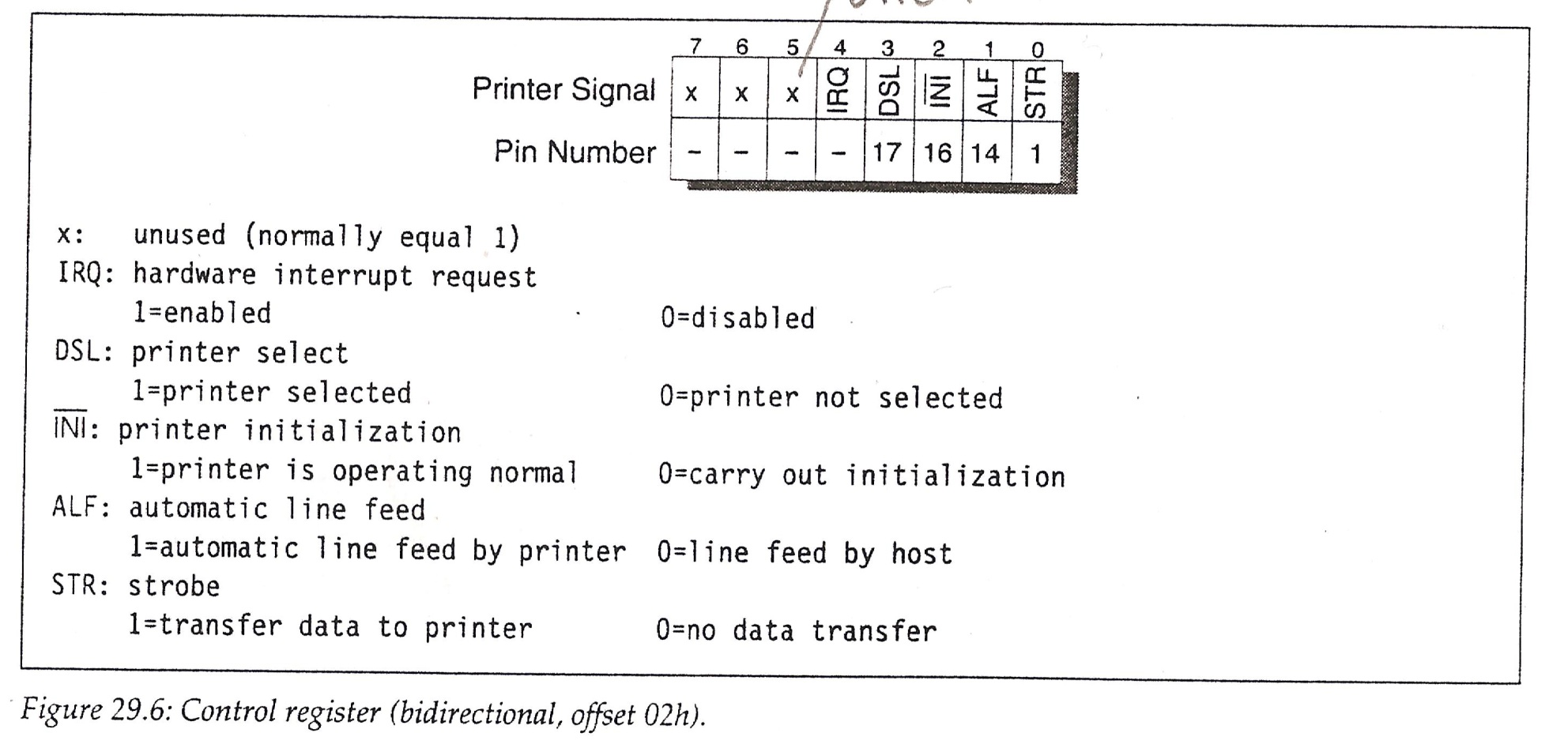
Paralel Arayüzün Programlanması (devam)
Kontrol Kaydedicisi:
(Indispensable PC Hardware Book)

Slide 14
Paralel Arayüzün Programlanması (devam)
Kontrol Kaydedicisi (devam):
Yazıcıyı ve donanımsal kesme isteklerinin üretimini kontrol eder
IRQ
1: Paralel arayüz, NOT(ACK) sinyalinin yüksek seviyeden alçak seviyeye geçişinde IRQ7 (LPT1) ya da IRQ5 (LPT2) donanımsal kesmelerini üretir
Bunu takiben kesme servis programı bir sonraki karakteri yazıcıya transfer eder
LPT1 ve LPT2 haricindeki paralel arayüzlerin de kesme isteği üretmesi durumunda isteğin hangi arayüzden geldiğinin belirlenmesi kesme servis programının sorumluluğundadır
Bu amaçla paralel arayüzlerin durum kaydedicileri kontrol edilebilir
DSL biti aktif yapılarak bağlı bulunan yazıcı seçilir
Çoğu yazıcı bu girişi gözardı eder (her zaman seçilidir)
NOT(INI) biti 0 değerine ayarlandığında yazıcı başlatılır (initialization)
ALF biti 1 ise her satır sonuna otomatik olarak ‘line feed’ karakteri koyulur (Alt satira otomatik olarak gecilir.)
Yazıcı, STR biti 1 yapıldığında transfer edilmek istenen karakteri veri hatlarından okur
Her bir veri transferi için veri kaydedicisi yüklendikten sonra STR biti önce 0 yapılmalı ve ardından 1 değerine ayarlanmalıdır (her bir transfer için tekrar tekrar ‘strobe’ darbesi üretilmelidir)
Bu islemlerin hepsini yazici destekleyecek diye bir zorunluluk yok yazicida olmayabilir.

Slide 15
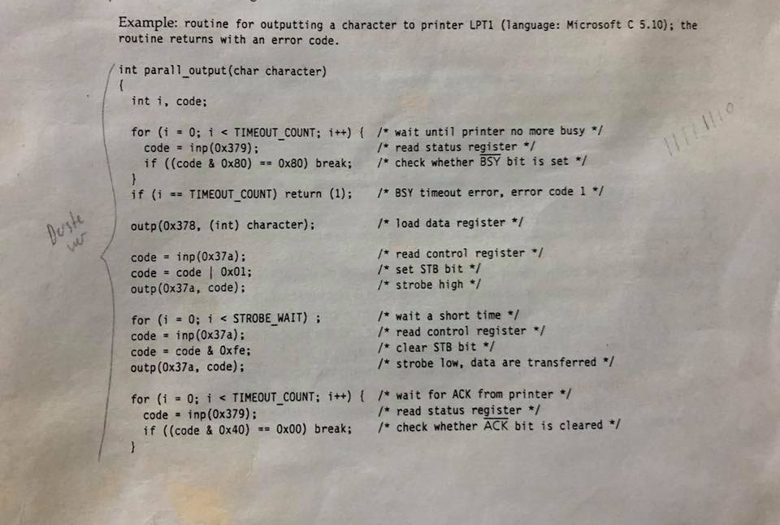
Yaziciya hala very gitmedi dikkat ederseniz.
2. For da ise STROBE_WAIT suresi kadar bos donen bir for dongusu var. Bunun olmasinin sebebi STB sinyalinin kararli bir sekilde bir sure beklemesinin gerekliligidir.
Daha sonra tekrar control kaydedicisi okunuyor ve bu sefer de en anlamsiz bit yani STB biti 0 yapiliyor yani sinyali asagiya cekiyoruz ve ayni degeri tekrar control kaydedicisine yaziyoruz. Bu emirden sonra veri yaziciya gonderilmis bu son komutla gonderilmis oldu ve STB bitinin asagi cekilmesi ayni zamanda yaziciya bunu oku demek oldu. Fakat tum bunlardan sonra bir de yazici o degeri okudu mu ne oldu falan diye gidip control etmemiz gerekiyor. Onu da son for dongusu icinde yapiyoruz.
Status register’I okuyoruz ve ACK bitinin setlenip setlenmedigine bakiyoruz. Yani yazici karakteri okudu mu okumadi mi. (En anlamsiz 2. bit (0, 1, 2.) ACK bitidir. ACK 0 olursa onay anlamina gelir NOT(ACK) cunku.
Tek bir karakteri yaziciya gonderip yazdiriyor bu program. TIMEOUT_COUNT belli bir sure eger bu sureye kadar islem gerceklesmezse artik gondermeyi birakip hata veriyor.
- Ilk for dongusu ile yazicinin status register’I control ediliyor. Yazici mesgul mu degil mi bunu anlamaya calisiyoruz. Eger bu sure boyunca mesgulse return 1 diyip fonksiyon bitecek ve basarisiz olacak. 379 adresi LPT1 portunun durum kaydedicisini okuyor. 80 ile AND liyor. BUSY bitini bu sekilde arastiriyor. En anlamli bit 1 oldugu icin 80’nin code’un da en anlamli biti 1 olursa bu durumda 80 olup ifin icine girip break yapar ve yazicinin mesgul olmadigini anlar. En anlamli bit BSY bitidir ;)
- Daha sonra veri kaydedicisine karakteri (char) gonderiyor. Control kaydedicisinin icerigini okuyor. Bitleri 01’le OR luyor. En anlamsiz biti 1 yapiyor OR layarak diger bitler ayni kaliyor. Son bit STB bitidir. Simdi artik STB bitini 1 yaptik bunu outp ile yuksege cekiyoruz bu sinyali. Yani control kaydedicisine geri yaziyoruz bu degeri. (37 control kaydedicisidir)

Slide 16
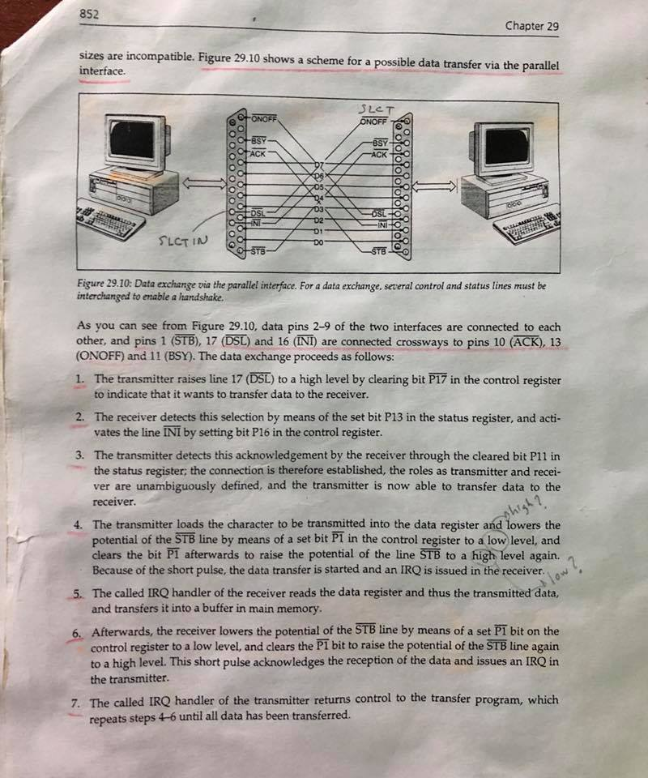
Bu ornekte es zamanli olarak iki taraf birbirine veri gondermiyor farkli zamanlarda birbirlerine veri gonderiyorlar. D0-D7 (2-9 pinleri) yollari karsilikli baglaniyor. Ikisi de ayni yola veriyi koyacak bu yuzden ayni anda veri gonderemezler. STB bitleri karsi tarafin ACK bitlerine bagli. INI bitleri karsi tarafin BSY bitlerine bagli. DSL → ONOFF. Tabiki aradaki protocol bu baglanti seklini gerektiriyor bu yuzden bunlari boyle bagliyoruz. Biz burda farkli bir protocol gelistirip kullanabiliriz yani sen biliyorsun ;)
Ikisi ayni anda gonderemeyecegine gore belli bir anda kim gonderecek kim alacak bu konuda uzlasmalari lazim. Veri gonderecegini karsi tarafa soylemek icin DSL biti setlenir ve karsi tarafta duzenli olarak ONOFF pinini control eder almak icin. Alici ONOFF’u algiladiginda bu sefer alici INI pinin setliyor ve bu pinde gonderici tarafin BSY pinine gidiyor. Giden sinyal o seviyede kaliyor yani DSL yuksek seviyeye aldik ver gonderecez dediysek DSL tum haberlesme boyu hep yuksek kalacak cunku eger indirirsek gonderecek biseyim kalmadi demek olur bu protokole gore. Diger pinler icin de bunun gibi yani. Tamam roller uzerinde anlasildi veriyi sol taraftaki gonderecek mesela sagdaki alacak. (Biz boyle dusunelim yani ornek). Gonderici gonderecegi veriyi veri kaydedicisine yaziyor (D0 – D7)
Daha sonra karsi tarafa STB pini ile sinyal gonderiyoruz ve karsi tarafin ACK pinini yuksege cekiyoruz. Bu ACK bitinin anlami burda sudur. Karsi tarafa veriyi oku diyoruz. Ama ACK’in degismeyen bir ozelligi var eger programlanmissa ACK karsi tarafa gittiginde bir kesme olusturacak karsi islemcide. Bu protokolde kesmeli g/c kullaniliyor. Daha sonra veriyi alan alici PC bu sefer kendi STB bitini setliyor. Bu da gonderici tarafin ACK ucunu olusturuyor ve karsi tarafa bu sefer ACK ucu ben karakterleri aldim yeni karakteri almaya hazirim diye kesme istegi gonderiyor. Daha sonra kesme servis programi arkada calisiyor ve yeni karakteri veri kaydedicisine yaziyor. Dolayisiyla rollerin durumuna gore pinlerin ne ifade ettigi degisebiliyor. Veri bittiyse eger DSL biti asagi cekiliyor falan filan iste haberlesme bitiyor. Ayni anda gonderilecek verilerin sayisi dusurulerek es zamanli gonderme de saglanabilir. Mesela 8 bitlik yol yariya bolunur 4 – 4. bu sayede es zamanli gonderim alim yapilabilir fakat protocol de degistirilmelidir.

